Slide 1

第十二章 振动

Slide 2
第十二章 振动 Vibration
§12.1 简谐振动
§12.2 几种其他形式的简谐振动
§12.3 简谐运动的合成
§12.5 阻尼振动 受迫振动 共振

Slide 3
振动的几个概念
1 定义：任一物理量在某一定值附近往复变化.
2 分类：（1）机械振动 物体围绕一固定位置往复运动.
例如一切发声体、心脏、海浪起伏、地震以及晶体中原子的振动等.
（2）周期和非周期振动
（3）简谐运动 最简单、最基本的振动.
合成
简谐运动
复杂振动
分解
谐振子 作简谐运动的物体.

Slide 4





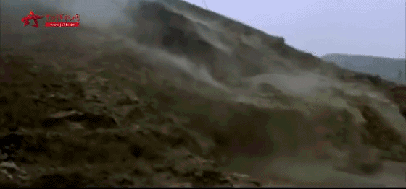
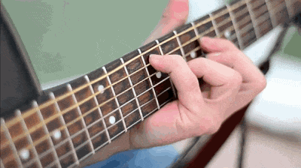
自然界中的各种振动
风雨中的树叶
硅杂质原子
海浪的起伏
荡秋千
地震的瞬间
琴弦的振动

Slide 5
12.1 简谐运动
物体受力大小与位移成正比，而方向相反，人们把具有这种特征的振动

Slide 6
一 简谐运动的基本特征
讨论的步骤：
（1）确定振动系统的平衡位置，并以平衡位置为
坐标原点，建立坐标系。
（2）让系统偏离平衡位置，然后分析系统受力状
况，求出系统所受的合外力。
（3）根据牛顿运动定律，导出简谐运动的运动微
分方程。

Slide 7
一 简谐运动的基本特征
以弹簧振子为例介绍简谐运动的基本分析方法和
几个基本特征。

Slide 8
一 简谐运动的基本特征
积分常数，根据初始条件确定
令

Slide 9
一 简谐运动的基本特征
图
取
图
图

Slide 10
简谐运动能量:以弹簧振子为例
（振幅的动力学意义）
线性回复力是保守力，作简谐运动的系统机械能守恒

Slide 11

简 谐 运 动 能 量 图
能量
T
T
3
T
4
2
4

Slide 12
一 简谐运动的基本特征
1 动力学特征：
简谐运动方程
2 运动学特征：
3 能量特征：

Slide 13
二 简谐运动的基本分析
简谐运动的判断（满足其中一条即可）
1）物体受线性回复力作用 平衡位置
2）简谐运动的动力学描述
3）简谐运动的运动学描述
（在无外驱动力的情况下）

Slide 14
三 描述简谐运动的物理量
1 振幅
图
2 周期、频率
周期
频率
圆频率

Slide 15
三 描述简谐运动的物理量
注意
弹簧振子周期
（1）周期和频率仅与振动系统本身的物理性质有关
（2）简谐运动中， 和 间不存在一一对应的关系.
图

Slide 16
三 描述简谐运动的物理量
3 相位
1） 存在一一对应的关系;
2）相位在 内变化，质点无相同的运动状态；
相差 为整数 质点运动状态全同.（周期性）
3）初相位 描述质点初始时刻的运动状态.
( 取 或 )

Slide 17
三 描述简谐运动的物理量
4 相位差：表示两个相位之差.
1）对同一简谐运动，相位差可以给出两运动状态间变化所需的时间.

Slide 18
三 描述简谐运动的物理量
2）对于两个同频率的简谐运动，相位差表示它们间步调上的差异.（解决振动合成问题）
超前
落后
同步
反相
为其它

Slide 19
三 描述简谐运动的物理量
5 常数 和 的确定
初始条件
对给定振动系统，周期由系统本身性质决定，振幅和初相由初始条件决定.

Slide 20
三 描述简谐运动的物理量
讨论
已知
求
取

Slide 21
例题
例12.1.2 扬声器的锥盆以频率262Hz 做简谐运动，振动的振幅A = 1.5×10⁻⁴m，t = 0 时，x₀ = A。求：
（1）振动方程；（2）振动的最大速度和最大加速度。
解：（1）锥盆振动的角频率ω=2πν=1646rad/s；t=0时，x₀=A，则A=Acosφ，得初相位φ=0，锥盆的振动方程为：
（2）振动的最大速度和最大加速度分别为：

Slide 22
例题
例12.1.3 弹簧振子水平放置，振动周期为T=2s。当t=0时，使振子偏离平衡位置x₀=-0.20m，具有初速度v₀=0.40m/s，求：（1）此简谐运动方程；（2）振子从初始时刻到第一次经过平衡位置且向着x轴正向运动所需的时间。
解：（1）振动的角频率为ω=2π/T=π rad/s。根据初始条件，
即φ=0.57rad或3.71rad。又根据v₀=-Aωsinφ>0得：sinφ<0，故φ=3.71rad。此简谐运动的方程为：

Slide 23
例题
（b）振子第一次经过平衡位置且向着x轴正向运动时的相位为φ’=3π/2，则振子从初始状态到该状态所需时间为：

Slide 24
四 简谐运动的旋转矢量表示法
当 时
以 为
原点逆时针
旋转矢量
的端点在
轴上的投影
点的运动为
简谐运动

Slide 25
四 简谐运动的旋转矢量表示法
以 为
原点逆时针
旋转矢量
的端点在
轴上的投影
点的运动为
简谐运动
时

Slide 26
四 简谐运动的旋转矢量表示法
以 为
原点逆时针
旋转矢量
的端点在
轴上的投影
点的运动为
简谐运动

Slide 27
四 简谐运动的旋转矢量表示法
用旋转矢量图画简谐运动的 图
（旋转矢量旋转一周所需的时间）

Slide 28
例题
例12.1.4 求简谐运动下面几种初始状态的初相位：（1）质点处于最大位移，然后自由释放，即x₀=A；（2）x₀=0，且v₀>0；
（3）x₀=-A/2，且v₀<0。
解：（1）cosφ=1，则φ=0。
（2）cosφ=0，则φ=π/2或-π/2。v₀=-ωAsinφ>0得：sinφ<0，所以φ=-π/2。
（3）cosφ=-1/2，则φ=2π/3或-4π/3。v₀=-ωAsinφ<0得：sinφ>0，所以φ=2π/3。

Slide 29
例题
例12.1.5 已知质点简谐运动的x-t曲线如图所示，试写出此质点的简谐运动方程。
解：x₀=0.10，且v₀>0，由旋转矢量法可知初相位φ=-π/3。t=1s时刻，质点位于平衡位置，且v₀<0，由旋转矢量法φ₁=π/2。则有：
可得质点简谐运动的方程为：

Slide 30
12.2 几种其他形式的简谐运动

Slide 31
一 单摆
如图所示系统（细线的质量和伸长可忽略不计），细线静止地处于铅直位置，重物位于O 点时为平衡位置.
若把重物从平衡位置O 略微移开后放手, 重物就在平衡位置附近往复的运动．这一振动系统叫做单摆. 求单摆小角度振动时的周期．

Slide 32
一 单摆
解
时
转动正向
令

Slide 33
二 复摆
当刚体偏离平衡位置θ时，相对于O点受到的合外力矩就是重力力矩：
由转动定律可得：
对于小角度摆动，sinθ≈θ，上式可化简为：

Slide 34
三 扭矩摆、等离子体振荡
悬丝的恢复力矩
固定点
悬丝
参考线
（ 为扭转系数）
无需小角度近似
（ J 为角简谐振子转动惯量）
角简谐振子周期

Slide 35
第十二章 振动 Vibration
§12.1 简谐振动
§12.2 几种其他形式的简谐振动
§12.3 简谐运动的合成
§12.5 阻尼振动 受迫振动 共振

Slide 36
简谐运动的基本特征
物体受力大小与位移成正比，而方向相反，人们把具有这种特征的振动

Slide 37
二 简谐运动的基本分析
简谐运动的判断（满足其中一条即可）
1）物体受线性回复力作用 平衡位置
2）简谐运动的动力学描述
3）简谐运动的运动学描述
（在无外驱动力的情况下）

Slide 38
上节小结
1. 简谐运动分析
运动方程
（1）描述简谐运动的基本物理量
A——振幅
ω——角频率
T——周期
ν——频率
初相：表示物体在初始时刻的振动状态。
ωt +φ——相位

Slide 39
（1）角频率
—由系统本身决定（固有角频率）
频率（frequency）
周期（period）

Slide 40
（2）振幅 （amplitude）
— 由初始条件和系统本身情况决定
（3）位相（phase）
（一般取主值）
— 由初始条件及系统本身情况决定
40

Slide 41
三 描述简谐运动的物理量
4 相位差：表示两个相位之差.
1）对同一简谐运动，相位差可以给出两运动状态间变化所需的时间.

Slide 42
例题
例12.1.3 弹簧振子水平放置，振动周期为T=2s。当t=0时，使振子偏离平衡位置x₀=-0.20m，具有初速度v₀=0.40m/s，求：（1）此简谐运动方程；（2）振子从初始时刻到第一次经过平衡位置且向着x轴正向运动所需的时间。
解：（1）振动的角频率为ω=2π/T=π rad/s。根据初始条件，
即φ=0.57rad或3.71rad。又根据v₀=-Aωsinφ>0得：sinφ<0，故φ=3.71rad。此简谐运动的方程为：

Slide 43
例题
（b）振子第一次经过平衡位置且向着x轴正向运动时的相位为φ’=3π/2，则振子从初始状态到该状态所需时间为：

Slide 44
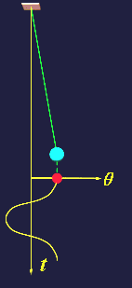
2. 简谐运动的另外两个实例——单摆和复摆
（1）单摆
转动正向

Slide 45
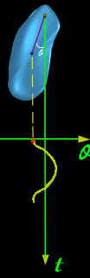
（2）复摆
转动正向
*
（ 点为质心）

Slide 46
一 单摆
如图所示系统（细线的质量和伸长可忽略不计），细线静止地处于铅直位置，重物位于O 点时为平衡位置.
若把重物从平衡位置O 略微移开后放手, 重物就在平衡位置附近往复的运动．这一振动系统叫做单摆. 求单摆小角度振动时的周期．

Slide 47
一 单摆
解
时
转动正向
令

Slide 48
二 复摆
当刚体偏离平衡位置θ时，相对于O点受到的合外力矩就是重力力矩：
由转动定律可得：
对于小角度摆动，sinθ≈θ，上式可化简为：

Slide 49
三 扭矩摆、等离子体振荡
悬丝的恢复力矩
固定点
悬丝
参考线
（ 为扭转系数）
无需小角度近似
（ J 为角简谐振子转动惯量）
角简谐振子周期

Slide 50
①.简谐振动的普遍定义：任何物理量（例如长度、角度、电压以及化学反应中某种化学组分的浓度等等）的变化规律满足
的形式，且常量ω仅决定于系统本身的性质，则该物理量做简谐振动。
②.力学分析：平动----受力分析
转动----力矩分析

Slide 51
3.旋转矢量
⎯确定ϕ和研究振动合成很方便
t
A
ω
t = 0
A
ω t+ϕ
ϕ
·
o
x
x
x = A cos(ω t + ϕ )
参考圆
(circle of reference)
v₀< 0
x₀
例如，已知
0
x
A/2
则由左图给出
v₀> 0

Slide 52
例题
例12.1.5 已知质点简谐运动的x-t曲线如图所示，试写出此质点的简谐运动方程。
解：x₀=0.10，且v₀>0，由旋转矢量法可知初相位φ=-π/3。t=1s时刻，质点位于平衡位置，且v₀<0，由旋转矢量法φ₁=π/2。则有：
可得质点简谐运动的方程为：

Slide 53
12.3 简谐运动的合成
一 同方向同频率简谐运动的合成
1 两个同方向同频率简谐运动的合成
2 多个同方向同频率简谐运动合成
二 同方向不同频率简谐运动合成
三 相互垂直同频率简谐运动合成

Slide 54
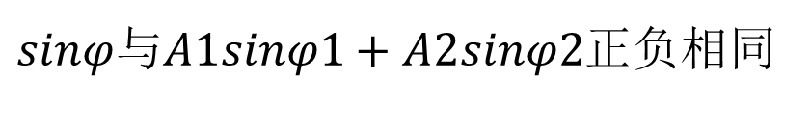
一 同方向同频率简谐运动的合成
1 两个同方向同频率简谐运动的合成
两个同方向同频率简谐运动合成后仍为简谐运动
$sinφ与A1sinφ1+A2sinφ2$正负相同

Slide 55
一 同方向同频率简谐运动的合成
讨论
1）相位差

Slide 56
一 同方向同频率简谐运动的合成
2）相位差

Slide 57
一 同方向同频率简谐运动的合成
1）相位差
相互加强
2）相位差
相互削弱
3）一般情况

Slide 58
一 同方向同频率简谐运动的合成
例12.3.1 有两个同方向同频率的简谐运动，它们的振动方程分别为： ，
求合振动的运动方程。
解：
于是合振动的运动方程为：

Slide 59
一 同方向同频率简谐运动的合成
2 多个同方向同频率简谐运动合成
多个同方向同频率简谐运动合成仍为简谐运动

Slide 60
一 同方向同频率简谐运动的合成
1）
讨
论
2）
个矢量依次相接构成一个闭合的多边形 .

Slide 61
二 同方向不同频率简谐运动合成
频率较大而频率之差很小的两个同方向简谐运动的合成，其合振动的振幅时而加强时而减弱的现象叫拍.

Slide 62
二 同方向不同频率简谐运动合成
讨论 , 的情况
振幅部分
合振动频率

Slide 63
二 同方向不同频率简谐运动合成
振幅部分
合振动频率
振动频率
振幅
拍频（振幅变化的频率）

Slide 64
三 相互垂直同频率简谐运动合成
质点运动轨迹
（椭圆方程）

Slide 65
三 相互垂直同频率简谐运动合成
讨
论
（1） 或
（2）

Slide 66
三 相互垂直同频率简谐运动合成
讨
论
（3）

Slide 67
三 相互垂直同频率简谐运动合成
两相互垂直同频率同相位简谐运动的合成

Slide 68
四 相互垂直不同频率简谐运动合成
李萨如图形

Slide 69
12.5 阻尼振动 受迫振动
共振

Slide 70
一 阻尼振动
阻力
振动机械能
振幅
产生阻尼的原因：
摩擦、空气阻力、辐射……
1、阻尼振动的微分方程
一级近似
F
o
x
x

Slide 71
一 阻尼振动
令：
δ 称为阻尼系数
动力学方程：
物体大致的运动情况：
只有弹性力
简谐振动
加粘滞阻力后
振幅逐渐变小，即有衰减
如何衰减？
考虑以 v₀ 运动的物体在只有粘滞阻力作用时的运动情况

Slide 72
一 阻尼振动
即
积分得：
动能与时间关系：
随时间指数减少

Slide 73
一 阻尼振动
2、可以设想：阻尼不太大时，物体一方面在弹性力作用
下振动，另一方面在粘滞力作用下振幅随时间指数地
衰减。
方程的解：
周期：

Slide 74
一 阻尼振动
3、讨论：
➢ 阻尼较小时（ ），振动为减幅振动，振幅
随时间按指数规律迅速减少。阻尼越大，
减幅越迅速。振动周期大于自由振动周期。
阻尼较大时（ ），质点缓慢回到平衡位置，
不作往复运动。
➢ 当（ ）时，为“临界阻尼”情况。是质点不作
往复运动的一个极限

Slide 75
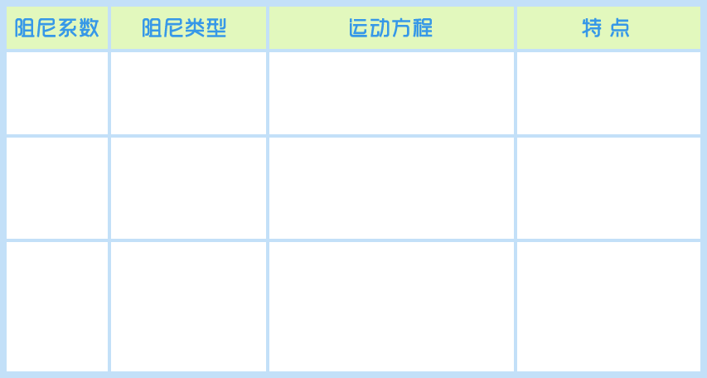
一 阻尼振动
4.振动表达式和振动曲线
欠阻尼振动
阻尼越小，越接近谐振动，阻尼越大，“周期”越长。
过阻尼运动
运动没有周期性，经过相当长的时间物体才能回到平衡位置。
物体不能作往复运动的临界情况，到达平衡位置时间最短。
临界阻尼运动

Slide 76

一 阻尼振动
振幅随时间衰减
a）欠阻尼
b）过阻尼
c）临界阻尼
x
x
临界阻尼
T
A₀
过阻尼
欠阻尼
o
t
o
t

Slide 77
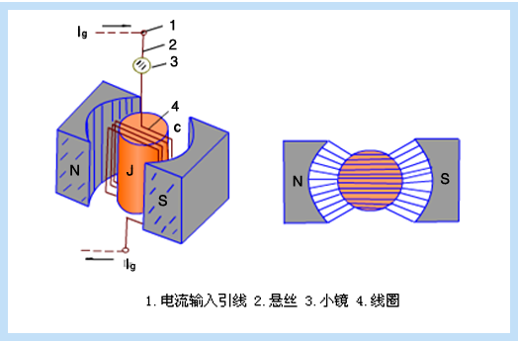
一 阻尼振动
5.应用举例：电流表、电压表的指针最好处于临界阻尼状态，有时处于欠阻尼状态。

Slide 78
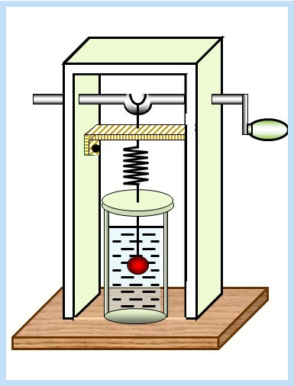
二 受迫振动
1. 受迫振动
振动系统在外界策动力的作用下维持等幅振动。

Slide 79
二 受迫振动
2. 受迫振动的动力学方程
设策动力按余弦规律变化 即
由牛顿第二定律有
即

Slide 80


二 受迫振动
策动力的角频率
阻尼振动（暂态解）
受迫振动（定态解）
受迫振动系统达到稳定时应作与策动力频率相同的谐振动。

Slide 81

三 共振
1 共振现象：受迫振动振幅达极大值。
f
2 共振的条件
A
=
(
ω
2
−
ω
2
)
+
4
δ
2
ω
2
0
p
p
共振频率
共振振幅
策动力的频率跟系统固有振动频率接近或相等

Slide 82
三 共振
共振频率
共振频率
小阻尼
共振振幅
阻尼
大阻尼

Slide 83
v_{max}
速度共振
由：
当：
o
ω
ω₀
得：
此时
➢速度与外力同相位，外力始终做正功。

Slide 84

三 共振
3 共振的危害和应用
雪 崩
桥梁倒塌
共振危害
案例
机器损坏
翻 船

Slide 85
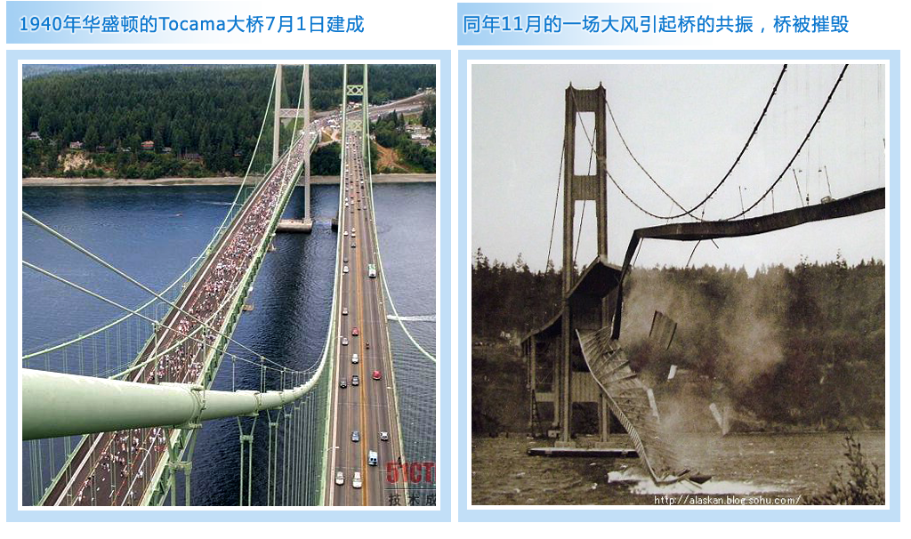
三 共振

Slide 86
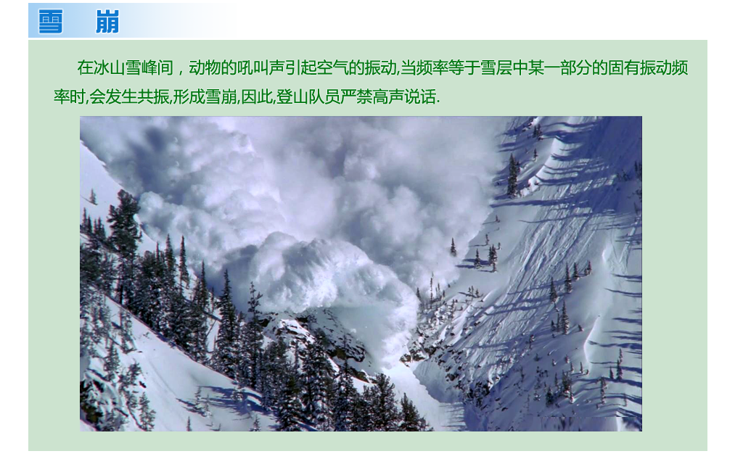
三 共振

Slide 87

Call of the Wild

Slide 88
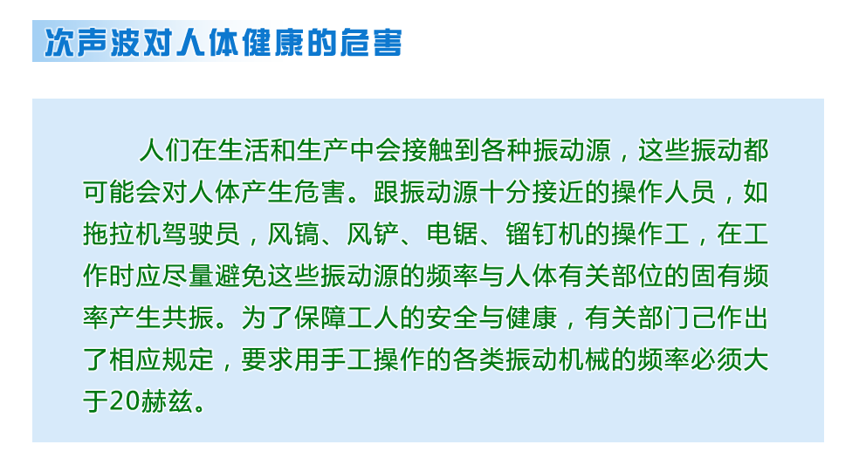
三 共振

Slide 89
三 共振
基本方法:
破坏外力的周期性
改变外力的频率
改变物体的固有频率
增大系统的阻尼

Slide 90

三 共振
乐器的共鸣箱
电磁
共振
共振利用
案例
核磁
共振
共振武器

Slide 91
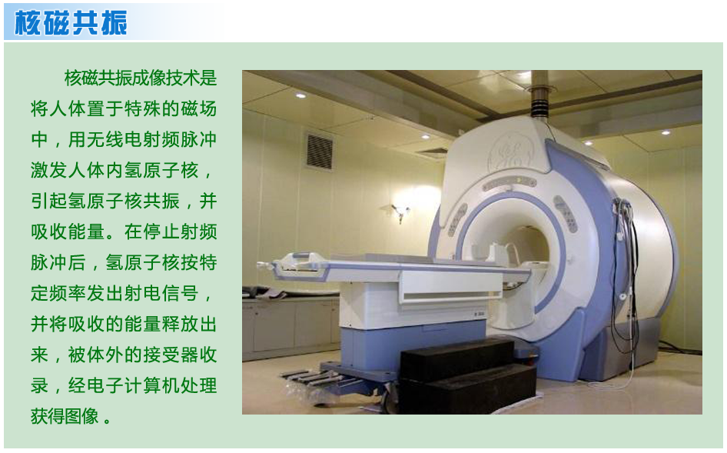
三 共振
核磁共振是磁矩不为零的原子核，在外磁场作用下自旋能级发生塞曼分裂，共振吸收某一定频率的射频辐射的物理过程。核磁共振波谱学是光谱学的一个分支，其共振频率在射频波段，相应的跃迁是核自旋在核塞曼能级上的跃迁。

Slide 92
本章例题选讲

Slide 93
[练习1] 证明图示系统的振动为简谐振动。其频率为
证：
k₁
k₂
设物体位移x，弹簧
分别伸长x₁和x₂
o
x
x

Slide 94
k₁
k₂
o
x
x

Slide 95
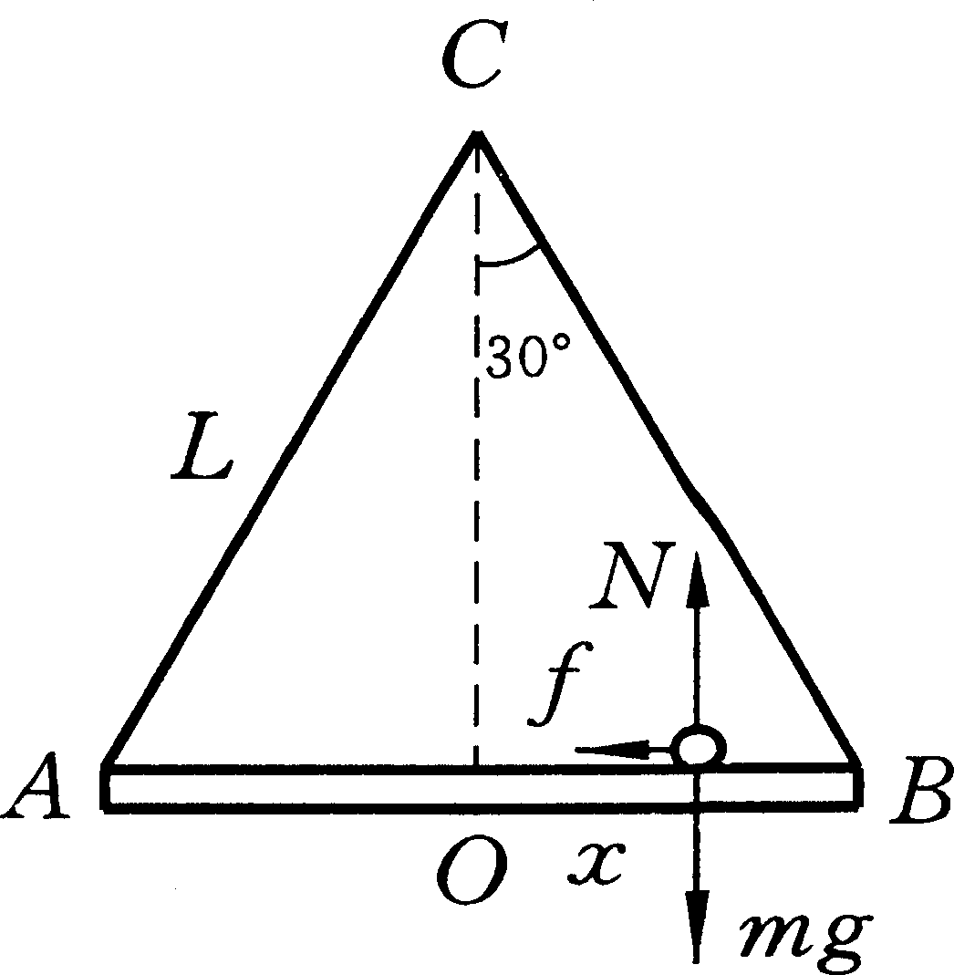
[练习2]三根长度均为 L = 2 米，质量均匀的直杆，构成一正三角形框架 ABC，C 点悬挂在一光滑水平转轴上，整个框架可绕转轴转动。杆 AB 是一导轨，一电动玩具松鼠可在导轨上运动。现观察到松鼠正在导轨上运动，而框架却静止不动，试论证松鼠的运动是简谐振动。
框架：
谐振动！

Slide 96
[练习3]一质点沿直线做简谐振动，相继通过距离为16cm的两点A和B，历时1s，并且在A、B两点处具有相同的速率；再经过1s，质点第二次通过B点。求该质点运动的周期和振幅。
分析：质点简谐运动方程、参考圆、相位。
A、B一定关于原点对称
A
B
β
α

Slide 97
[练习4]如图轻杆摆，k、L、m、a已知，杆竖直时弹簧无伸长。当摆角很小时，求摆的周期T。
解：
当摆角很小时，可做如下近似
a
切向分量为
f
重力的切向分量
mg

